Slide 1
TIẾNG VIỆT 4
Tập 1
Tuần 7
Bài viết 1:
Luyện tập tả cây cối

Slide 2


Trong vườn nhà em có những cây gì, em thích cây nào nhất, vì sao?

Slide 3



Nhiệm vụ 1: Em hãy xem lại ghi chép về kết quả quan sát ở bài 3.

Slide 4
Nhiệm vụ 2: Tìm ý bằng sơ đồ tư duy
1. Tạo từ khóa
Em hãy viết ra giấy bất kì từ nào thể hiện suy nghĩ hoặc kết quả quan sát của mình về loài cây (hoa, quả) được miêu tả.

Slide 5
Nhiệm vụ 2: Tìm ý bằng sơ đồ tư duy
2. Sắp xếp ý
Xem lại các từ khóa vừa tìm được và nối các từ khóa có quan hệ gần nhất với nhau.
Bỏ bớt những từ không phù hợp hoặc không cần thiết.
Sắp xếp lại các từ khóa theo thứ bậc ý lớn đến ý nhỏ.

Slide 6
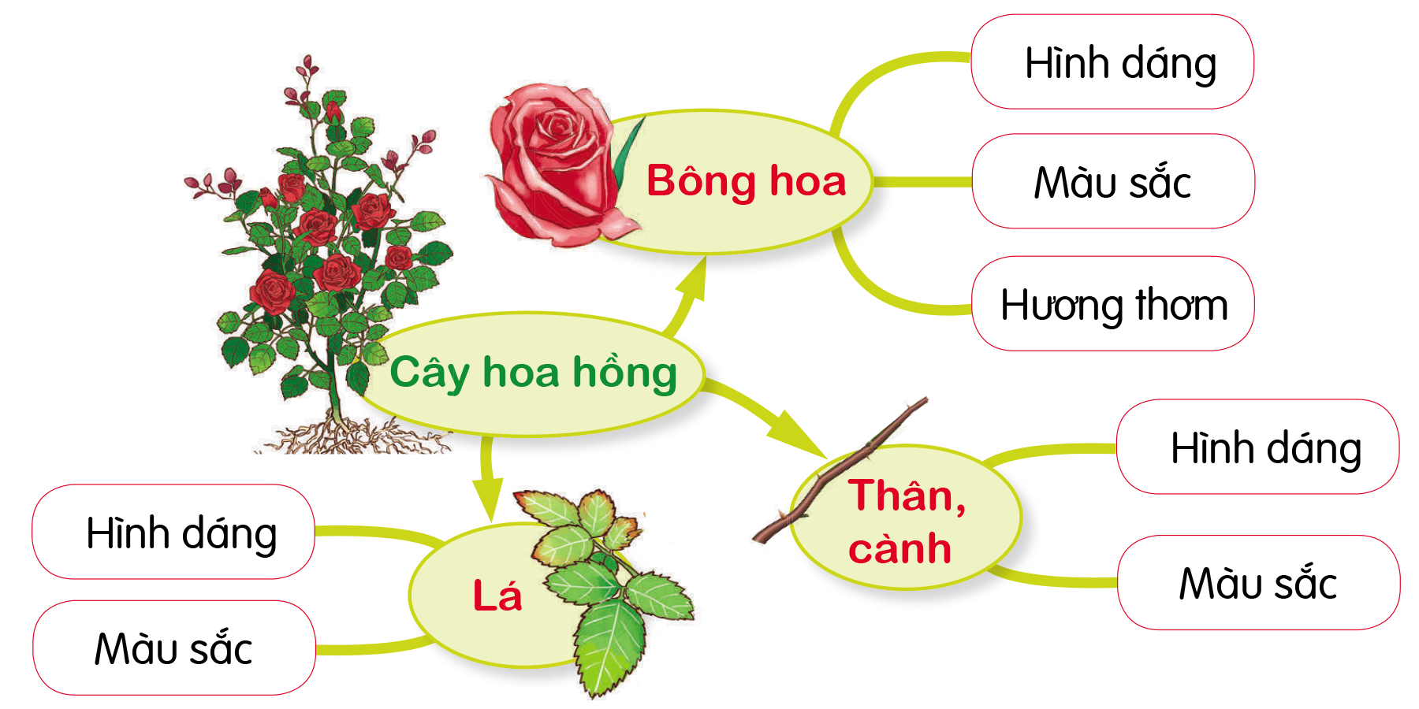
Em hãy miêu tả về các chi tiết của cây hoa hồng dựa theo nội dung các tấm bìa/ băng giấy màu.
Gợi ý
Bông hoa hồng có hình dáng thế nào?
Bông hoa hồng có những màu gì?
Hoa hồng có mùi thơm hay không?
Khi chạm tay vào cánh hoa hồng, em cảm thấy thế nào?
Em thích hoa hồng ở điểm gì?...

Slide 7

Em hãy lập dàn ý miêu tả một loài cây (hoa, quả) theo 3 bước đã được hướng dẫn.
Sau đó, trình bày trước lớp về dàn ý của mình.

Slide 8


Ấn để đến trang sách

Slide 9

Ôn lại các kiến thức đã học về bài văn tả cây cối
Chuẩn bị nội dung
Kể chuyện: Cô bé ham đọc sách

